Slide 1
软件技术基础
总学时：28学时（理论28学时、实验0学时）
教学周：第8-14周
上课时间&地点：周一5-6节、周三5-6节，二中219
答疑时间&地点：周一1-2节、周三1-2节，主教531
授课班级：智能161班
联系方式：822690575（QQ群）

Slide 2
第 13 章 图
图（Graph）是一种比线性表和树更为复杂的非线性数据结构。

Slide 3
13.1 图的基本概念
13.2 图的存储方法
学习内容
13.3 图的遍历
13.4 生成树和最小生成树

Slide 4
13.1 图的基本概念
1
图G由两个集合V(G)和E(G)组成
记作 G=（V，E）
图
V(G)——顶点Vertex的非空有限集合
E(G)——边Edge的有限集合

Slide 5
2
图G中，如果边集E(G)是有向边的集合，则G为有向图
记为 〈 起始顶点，终止顶点〉
有向图

Slide 6
3
图G中，如果边集E(G)是无向边的集合，则G为无向图
记为 （ 顶点1，顶点2）
无向图

Slide 7
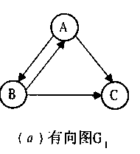
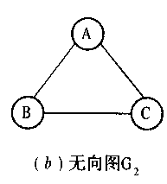
【例1】
图13.1
V(G1)={ A, B, C }；
E(G1)={ <A, B>, <B, A>, <B, C>, <A, C> }
V(G2)={ A, B, C }
E(G2)={(A, B), (B, C), (C, A)}={(B, A), (C, B), (A, C)}

Slide 8
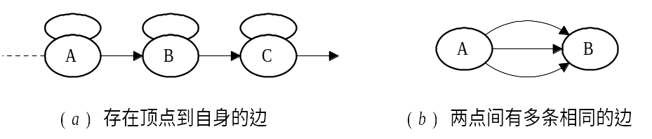
注：
在下面的讨论中，我们不考虑顶点到其自身的边，也不允许一条边在图中重复出现，如图13.2所示。
图13.2 本章中不考虑的图例

Slide 9
4
在一个无向图中，如果边（vi,vj）属于E(G)，则称vi和vj是边的两个端点，并称它们互为邻接点。并称边（vi,vj）关联于顶点vi和vj。
端点和邻接点

Slide 10
5
在一个有向图中，如果边〈vi,vj〉属于E(G)，则称vi为起点，vj为终点；并称该边是vi的出边，是vj的
入边。
起点和终点

Slide 11
6
在无向图中关联于某一顶点vi的边的数目称为vi的度，记为D(vi)。
度

Slide 12
【例2】试求下图中顶点A的度。
顶点A的度为2。

Slide 13
7
有向图中:
入度:以顶点vi为终点的边的数目称为vi的入度，记作 ID（vi）出度:以顶点vi为起点的边的数目称为vi的出度，记作 OD（ vi）
入度和出度
注：
在有向图中，把顶点vi的度定义为该顶点的入度和出度之和。

Slide 14
【例3】求下图中顶点A的入度、出度及度。
顶点A的入度为1，
出度为2，度为3。

Slide 15
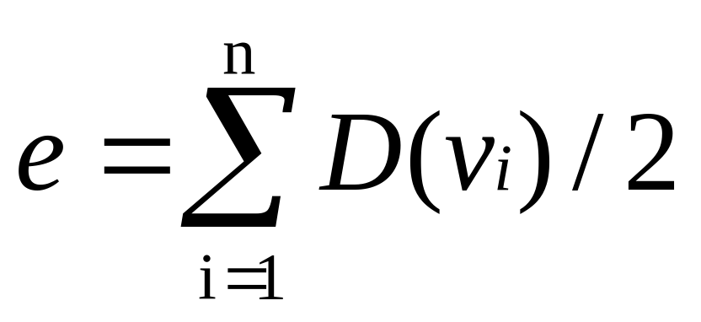
边与度的关系：
如果图G中有n个顶点，e条边，且每个顶点的度为D(vi)(1≤i≤n)，则存在以下关系：

Slide 16
8
设有两个同类型的图G（V，E）和G‘（V‘，E‘），若V‘是V的子集，E‘是E的子集，则称G‘是G的子图。
子图

Slide 17
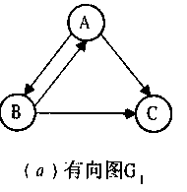
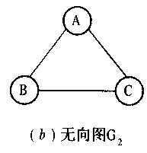
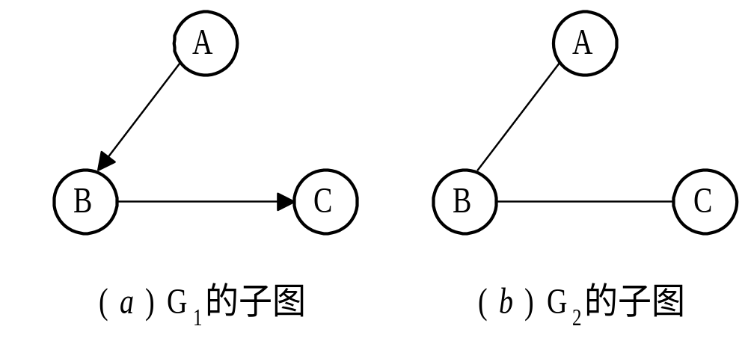
【例4】

Slide 18
9
如果有n个顶点的无向图具有n(n-1)/2条边，则称G为无向完全图。
无向完全图
a
c
d
b
具有4个顶点的无向完全图

Slide 19
10
如果有n个顶点的有向图具有n(n-1)条边，则称G为有向完全图。
有向完全图

Slide 20
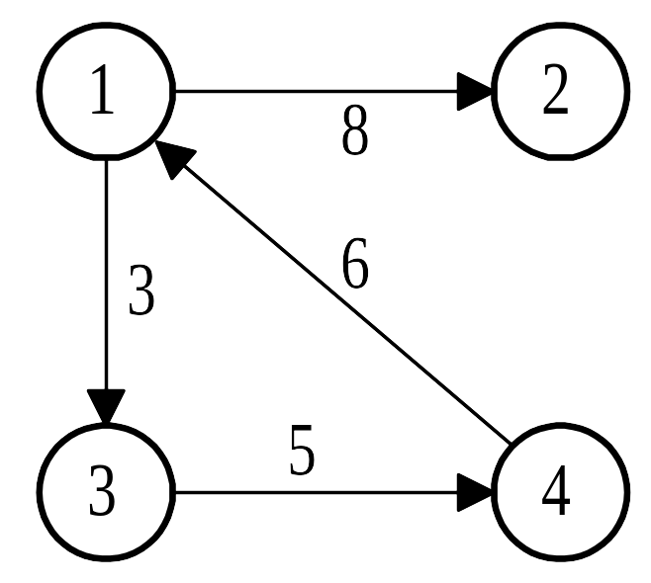
11
边上带权的图称为网络（简称为网），也叫带权图。
网

Slide 21
12
图G中，若从顶点v1出发，沿一些边经过顶点v2,v3…到达vn，则称顶点序列（v1…vn）是从v1到vn的一条路径。
路径

Slide 22
【例5】
(a)图 (A, C, B)不是一条路径
(b)图(A, B, C)是一条路径

Slide 23
13
无权图中，路径上边的数目称为路径长度；
有权图中，路径各边的权之和称为路径长度。
路径长度

Slide 24
【例6】
A
B
E
C
F
(a)
(b)
{A,B,C,F}的路径长度为
顶点1到4的路径长度为
8
3

Slide 25
14
简单路径
指一条路径上经过的顶点没有重复出现。

Slide 26
【例7】
顶点序列(A, B, C)是一条简单路径

Slide 27
15
起点和终点相同的路径，称为回路或环。
回路或环

Slide 28
16
起点和终点相同并且路径长度不小于2的简单路径，称为简单回路或简单环。
简单回路或简单环

Slide 29
【例8】
(A, B, C, A)是一个简单环

Slide 30
17
在无向图中，若从顶点vi到顶点vj存在路径，则称vi和vj是连通的。
连通

Slide 31
18
若无向图中任意两个顶点之间都有路径相通，则称该图是连通图。
连通图
B
C
A
D
F
E

Slide 32
19
连通分量
无向图G中的极大连通子图称为G的连通分量。

Slide 33
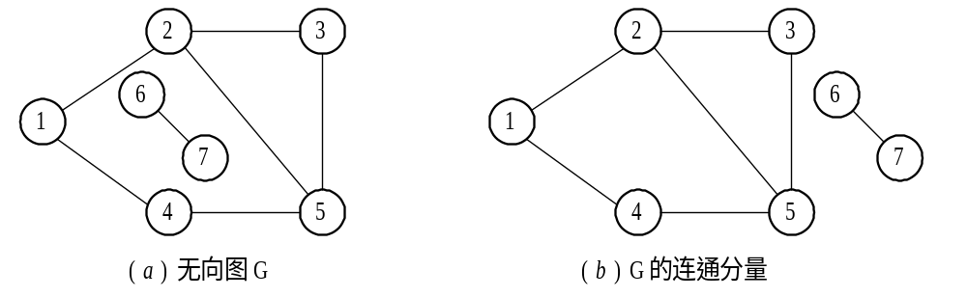
注：
对任何连通图而言，连通分量就是其自身；
对非连通图可有多个连通分量。
图13.5 无向图及其连通分量

Slide 34
练习1：
如左图所示，该无向图为非连通图，则图中各个极大连通子图即为此图的连通分量。
B
C
A
D
F
E

Slide 35
20
在有向图G中，若每一对不同顶点vi 和vj之间都有从vi到vj和从vj到vi的路径，则称G为强连通图，称vi 和vj 是强连通的。
强连通图

Slide 36
21
强连通分量
有向图中的极大连通子图称为强连通分量。

Slide 37
22
在一个有向图中，若存在一个顶点v，从该顶点有路径可到达图中其他的所有顶点，则称这个有向图为有根图，v称为该图的根。
有根图

Slide 38
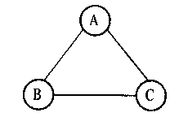
【例9】试求下图的根。
下图是一个有根图，该图的根是A和B。

Slide 39
13.2 图的存储方法
学习内容
1
2
邻接矩阵存储方法
邻接表
存储方法

Slide 40
13.2.1 邻接矩阵存储方法
表示图G 中顶点之间相邻关系的矩阵，也可用一个二维数组来表示。

Slide 41
13.2.1 邻接矩阵存储方法
如果G是图，则邻接矩阵定义为
1,
0,
(vi,vj)或〈vi,vj〉属于边集
A[i][j]=
否则

Slide 42
13.2.1 邻接矩阵存储方法
如果G是网，则邻接矩阵定义为
W_{ij},
0,
(vi,vj)或〈vi,vj〉属于边集
A[i][j]=
否则

Slide 43
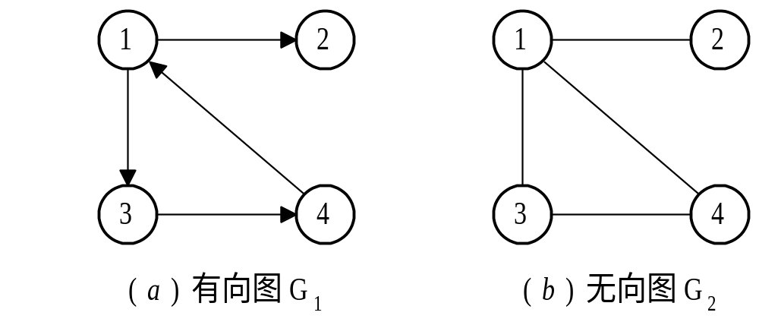
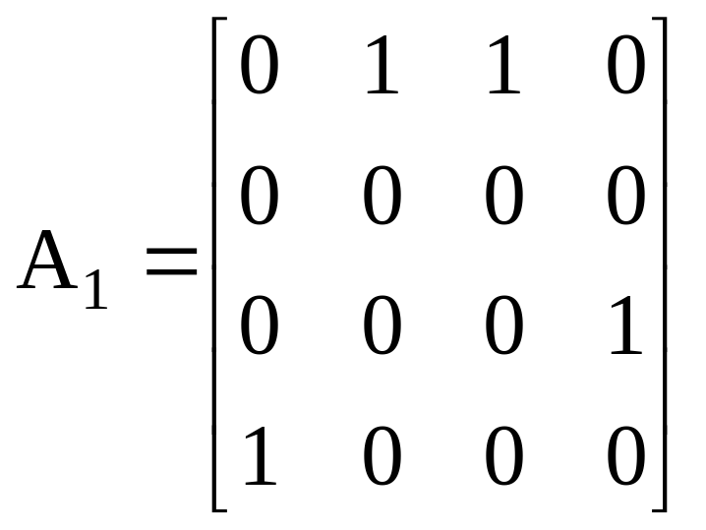
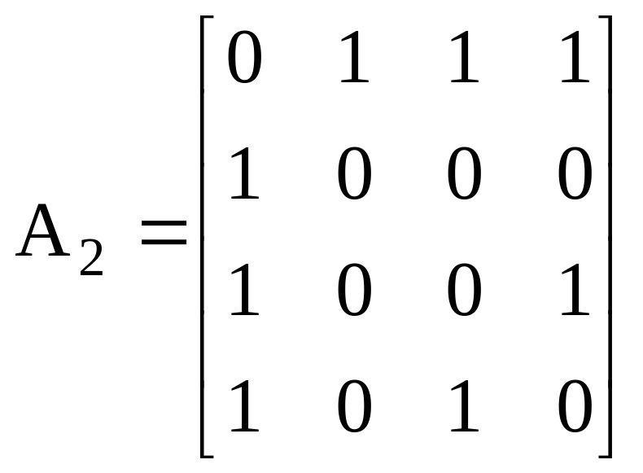
【例10】
图13.6(a)和(b)的邻接矩阵分别为A₁和A₂：

Slide 44
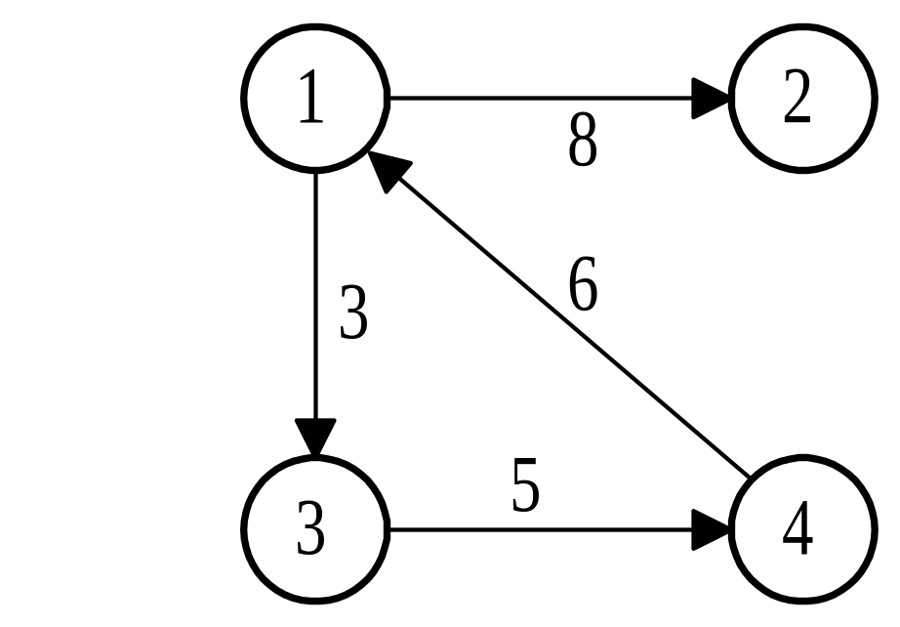
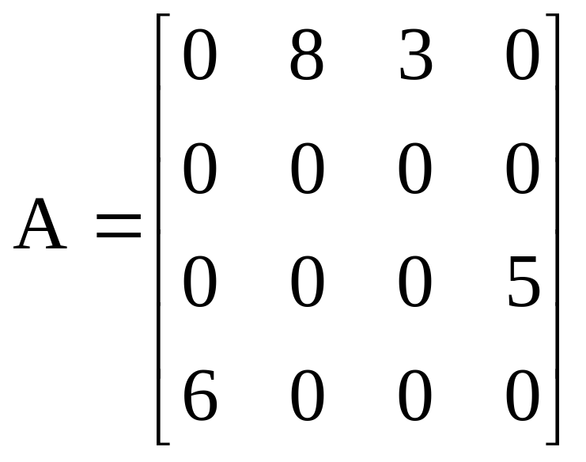
【例11】写出图13.4中网的邻接矩阵。
邻接矩阵为 ：
图13.4 某网络示例

Slide 45
注：
在无向图的邻接矩阵中，行或列中的非零元素个数等于对应的顶点的度数；
在有向图中，每行非零元素的个数对应于该顶点的出度，每列非零元素的个数对应于该顶点的入度。

Slide 46
13.2.2 邻接表存储方法
是一种顺序存储和链式存储相结合的方法。

Slide 47
1.邻接表的结点结构（两部分）
存放顶点本身的数据信息
存放依附于该顶点的边所组成的单链表的表头结点的存储位置
单链表头结点
顶点域
指针域
单链表结点
邻接点域
指针域
与vi相邻接的vj的序号或位置
存放与vi相邻接的下一个顶点位置

Slide 48
2.无向图的邻接表
0 A 1 4
1 B 0 4 5
2 C 3 5
3 D 2 5
4 E 0 1
5 F 1 2 3
B
C
A
D
F
E

Slide 49
3.有向图的邻接表（出边表）
A
0 1 2 3 4
A
B
C
D
E
∧
1 3
B
D
2
∧
4
∧
C
E
在有向图的邻接表中不易找到指向该顶点的弧，即难以确定某个顶点的入度。
2
∧
0
1
∧

Slide 50
0
【练习1】
1
5
4
2
3
位置
0
1
2
3
4
5
0
1
2
5
^
1
2
^
2
3
^
3
0
5
^
4
5
0
3
4
^

Slide 51
4.有向图的逆邻接表（入边表）
A
B
C
D
E
3
A
0
1
2
3
4
∧
3
0
∧
B
E
1
∧
4
C
D
2
∧
在有向图的逆邻接表中，每个顶点链接的是指向该顶点的弧。
0
∧

Slide 52
5．邻接表的类型说明
（1）对于邻接链表中的结点，数据类型说明如下：
typedef char vextype; /* 定义顶点数据信息类型 */
typedef struct node{ /* 邻接链表结点 */
int adjvex; /* 邻接点域 */
struct node ∗next; /* 链域 */
} edgenode;

Slide 53
5．邻接表的类型说明
（2）对于顶点表中的结点，数据类型说明如下：
typedef struct
{ vextype vertex; /* 顶点域 */
edgenode ∗link; /* 指针域 */
} vexnode;
vexnode ga[n]; /* 顶点表 */

Slide 54
小结：比较邻接矩阵和邻接表
存储结构
求顶点的度
比
较
项
目
判断边
求边的数目

Slide 55
比较项目：存储结构
邻接矩阵
邻接表
唯一
不唯一，各边表结点的链接次序取决于建立邻接表的算法和边的输入次序

Slide 56
比较项目：求顶点的度
邻接矩阵
邻接表
无向图：行或列中的非零元素个数等于对应的顶点的度数；
有向图：每行非零元素的个数对应于该顶点的出度，每列非零元素的个数对应于该顶点的入度。
无向图：顶点Vi的度是第i个边表中结点的个数。
有向图：出边表中,求出边表容易:第i个边表上的结点个数是顶点Vi的出度;求入度较困难:需遍历各顶点的边表。

Slide 57
比较项目：判断(vi,vj)/〈vi,vj〉是否为图中的一条边
邻接矩阵
邻接表
判断矩阵中第i行第j列的元素是否为0即可。
需要扫描Vi对应的邻接链表。最坏情况下时间复杂度为O(n)。

Slide 58
比较项目：求边的数目
邻接矩阵
邻接表
必须遍历整个矩阵,时间复杂度为
只需对每个边表的结点个数进行统计即可。时间复杂度为O(n)
O(n²)

Slide 59
练习2
1、在一个图中，所有顶点的度数之和等于所有边数的（ ）倍。
2、在无向图G的邻接矩阵A中，若A[i][j]=1，则A[j][i]=（ ）。
3、给出右图所示的图G的邻接矩阵和邻接表的表示方法。
a
d
c
b
e

Slide 60
13.3 图的遍历
图的遍历是指从图中的某一结点出发，访问遍图中的所有结点，且使每个结点仅访问一次。

Slide 61
13.3 图的遍历
学习内容
1
2
深度优先搜索遍历
广度优先搜索遍历

Slide 62
13.3.1 深度优先搜索遍历
图的深度优先搜索是一个递归过程，类似于树的先序遍历，它的特点是尽可能先对纵深方向进行搜索，故称之深度优先搜索。

Slide 63
13.3.1 深度优先搜索遍历
1、从图G中某个顶点v0开始，先访问v0，
基本
思想

Slide 64
13.3.1 深度优先搜索遍历
1、从图G中某个顶点v0开始，先访问v0，然后选择一个与v0相邻且未访问过的顶点vi进行访问，
基本
思想

Slide 65
13.3.1 深度优先搜索遍历
1、从图G中某个顶点v0开始，先访问v0，然后选择一个与v0相邻且未访问过的顶点vi进行访问，再从vi开始选择一个与vi相邻且未访问过的顶点vj进行访问，依次继续；
基本
思想

Slide 66
13.3.1 深度优先搜索遍历
2、如果当前被访问顶点的所有邻接点都已被访问过，
基本
思想

Slide 67
13.3.1 深度优先搜索遍历
2、如果当前被访问顶点的所有邻接点都已被访问过，则退回到已被访问的顶点序列中最后一个拥有未被访问邻接点的顶点w，
基本
思想

Slide 68
13.3.1 深度优先搜索遍历
2、如果当前被访问顶点的所有邻接点都已被访问过，则退回到已被访问的顶点序列中最后一个拥有未被访问邻接点的顶点w，从w开始继续访问。
基本
思想

Slide 69
13.3.1 深度优先搜索遍历
对于一个图，按深度优先搜索遍历先后顺序得到的顶点序列，称为该图的深度优先搜索遍历序列，简称为DFS序列(Depth-First-Search)。
一个图的DFS序列不一定惟一，它与算法、图的存储结构和初始出发点有关。

Slide 70
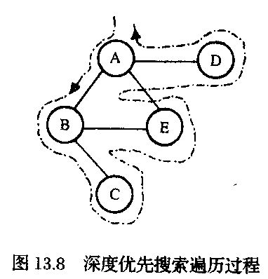
【例1】图13.8给出了一个深度优先搜索遍历的示例，其中虚线表示一种搜索路线。
DFS序列为：
A, B, C, E, D。

Slide 71
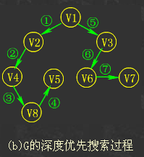
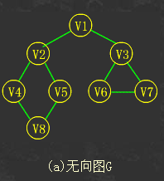
【例2】将无向图G，按深度优先搜索进行遍历，并给出相应的深度优先搜索遍历序列DFS。
DFS序列为： v1→v2→v4→v8→v5→v3→v6→v7

Slide 72
13.3.2 广度优先搜索遍历
广度优先搜索，类似于树的按层次遍历，其特点是尽可能优先对横向搜索，故称之为广度优先搜索。

Slide 73
13.3.2 广度优先搜索遍历
1、从图G中某个顶点vi开始，先访问vi，并将它的状态设置为“已被访问” ；
基本
思想

Slide 74
13.3.2 广度优先搜索遍历
2、然后访问vi所有未被访问过的邻接点vi1,vi2,vi3,……并将它们的状态都设置为“已被访问”；
基本
思想

Slide 75
13.3.2 广度优先搜索遍历
3、按照vi1,vi2,vi3,……的序列，访问每一个顶点的所有未被访问的邻接点，并将状态设置为“已被访问”；
基本
思想

Slide 76
13.3.2 广度优先搜索遍历
4、依次类推，直到图中所有顶点都被访问过。
基本
思想

Slide 77
13.3.2 广度优先搜索遍历
对一个图，按广度优先搜索遍历，得到的顶点序列称为该图的广度优先搜索遍历序列，简称为BFS序列(Breadth-First-Search)。
一个图的BFS序列也不是惟一的，它与算法、图的存储结构和初始出发点有关。

Slide 78
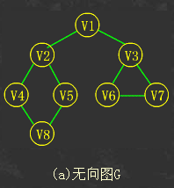
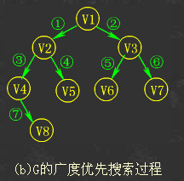
【例3】将无向图G，按广度优先搜索进行遍历，并给出相应的广度优先搜索遍历序列BFS。
BFS序列为： v1→v2→v3→v4→v5→v6→v7→v8

Slide 79
练习：
a
1、已知图G，若从顶点a出发按照深度优先搜索遍历，则可能得到的所有顶点序列有（ ）；如果按照广度优先遍历，则可能得到的所有顶点序列有（ ） 。
b
e
c
d
f

Slide 80
2、已知图G的邻接表存储结构（出边表）如下图，则从v1出发的深度优先遍历序列和广度优先遍历序列分别是？
1
3
2
4
^
2
^
3
4
5
^
4
^
5
2
4
^

Slide 81
13.4 生成树和最小生成树
学习内容
1
2
最小
生成树
生成树

Slide 82
13.4.1 生成树
(Spanning Tree)
1
在一个连通图G中，如果取它的全部顶点和一部分边E构成一个子图G‘。
生成树

Slide 83
13.4.1 生成树
(Spanning Tree)
1
在一个连通图G中，如果取它的全部顶点和一部分边E构成一个子图G‘。
生成树
当子图G‘中的所有顶点连通，但又不形成回路时，称图G’是图G的一棵生成树。
即：生成树是G的一个极小连通子图。

Slide 84
说明“极小”：
所谓极小是指该子图具有连通所需的最小边数，若去掉一条边，该子图就变成了非连通图；若任意增加一条边，该子图就有回路产生。
所以，对于一个有n个顶点的连通图G，至少有n－1条边，其生成树恰好有n－1条边。

Slide 85


问题的提出
如何构造生成树？

Slide 86
回答：
可以从G的任意顶点出发，作一次深度优先搜索或广度优先搜索来访问G中的n个顶点，并将顺次访问的两个顶点之间的路径记录下来。

Slide 87
引出：DFS生成树和BFS生成树
通常我们将深度优先搜索得到的生成树称为深度优先搜索生成树，简称为DFS生成树，
而将广度优先搜索得到的生成树称为广度优先搜索生成树，简称为BFS生成树。
连通图的生成树不是惟一的，它取决于遍历方法和遍历的起始顶点。在遍历方法确定之后，从不同的顶点出发进行遍历，可以得到不同的生成树。

Slide 88
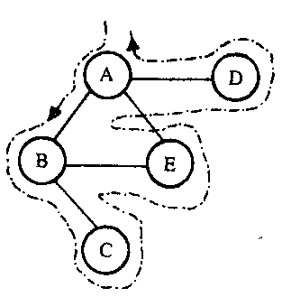
【例9】求从顶点A开始进行遍历得到的生成树
深度优先搜索遍历序列：
A, B, C, E, D
广度优先搜索遍历序列：
A, B, D, E, C

Slide 89
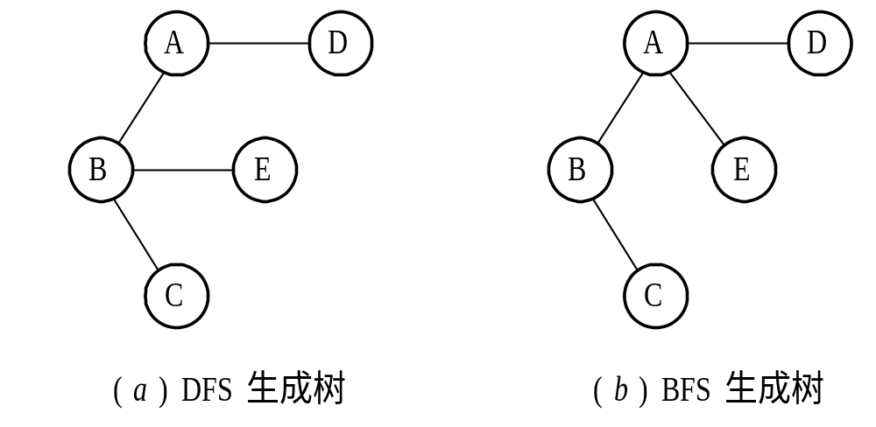
得到两种生成树：
图13.10 生成树的示例

Slide 90
13.4.2 最小生成树
( Minimum Spanning Tree)
2
若图G是一个网络，则具有权值最小的生成树称为图G的最小生成树。
最小生成树

Slide 91
问题的提出
为何要构造最小生成树？

Slide 92
回答：
最小生成树的构造是有实际应用价值的。例如要在n个城市之间建n-1条通信线路，且总的建设花费最小，使各个城市全部能相互通信。

Slide 93
问题的提出
如何构造最小生成树？

Slide 94
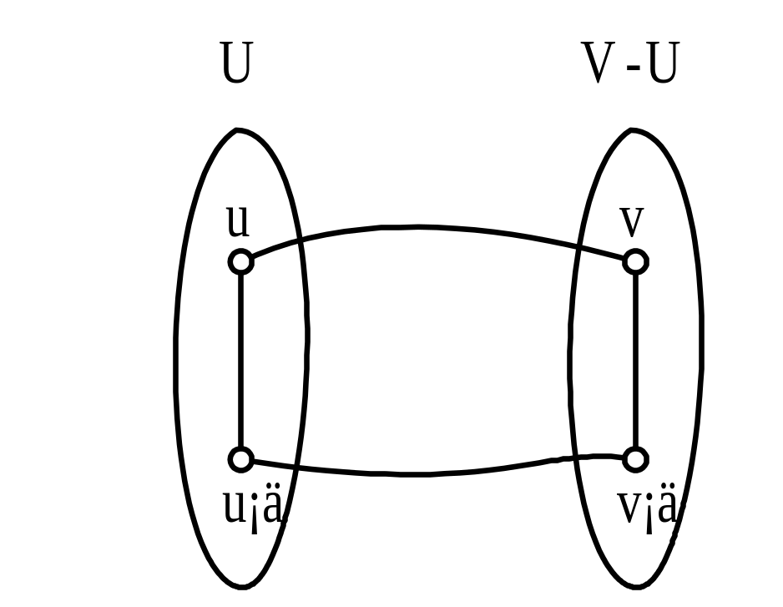
根据MST性质：
假设G=(V, E)是一个连通网络，U是V中的一个真子集，若存在顶点u∈U和顶点v∈V–U组成的边(u, v)是一条具有最小权的边，则必存在G的一棵最小生成树包括这条边(u, v)。
图13.11 含有(u, v)的回路

Slide 95

构造最小生成树的两种常用算法：
1
Prim算法
2
Kruskal算法

Slide 96
普里姆算法（Prim）
假定 G=（V，E）
是一个具有n个顶点的连通网，

Slide 97
普里姆算法（Prim）
假定 G=（V，E）
是一个具有n个顶点的连通网，
T=( U，TE )
是G的最小生成树，

Slide 98
普里姆算法（Prim）
假定 G=（V，E）
是一个具有n个顶点的连通网，
T=( U，TE )
是G的最小生成树，
其中 U是T的顶点集合，

Slide 99
普里姆算法（Prim）
假定 G=（V，E）
是一个具有n个顶点的连通网，
T=( U，TE )
是G的最小生成树，
其中 U是T的顶点集合，
TE是T的边集合。

Slide 100
普里姆算法（Prim）
初始时，U={ }，TE={ } ；

Slide 101
普里姆算法（Prim）
1
6
5
1
2
5
5
4
2
3
6
4
3
2
6
5
6
6
G
最小生成树

Slide 102
普里姆算法（Prim）
初始时，U={ }，TE={ } ；
从V中任取一个顶点v1，放入U中， U={v1} ,TE={ }

Slide 103
普里姆算法（Prim）
1
1
6
5
1
2
5
5
4
2
3
6
4
3
2
6
5
6
6
G
最小生成树

Slide 104
普里姆算法（Prim）
初始时，U={ }，TE={ } ；
从V中任取一个顶点v1，放入U中， U={v1} ,TE={ }
从E中找出这样的一条边：它的一端在U中，另一端在V中，且权值最小，如（v1,v3）;

Slide 105
普里姆算法（Prim）
1
1
6
5
1
2
5
5
4
2
3
6
4
3
2
6
5
6
6
G
最小生成树

Slide 106
普里姆算法（Prim）
1
1
6
5
1
2
5
5
4
2
3
3
6
4
3
2
6
5
6
6
G
最小生成树

Slide 107
普里姆算法（Prim）
初始时，U={ }，TE={ } ；
从V中任取一个顶点v1，放入U中， U={v1} ,TE={ }
从E中找出这样的一条边：它的一端在U中，另一端在V中；且权值最小，如（v1,v3）;
把v3放入U中，把（v1,v3）放入TE 中，U={v1,v3} ,TE={(v1,v3)}

Slide 108
普里姆算法（Prim）
初始时，U={ }，TE={ } ；
从V中任取一个顶点v1，放入U中， U={v1} ,TE={ }
从E中找出这样的一条边：它的一端在U中，另一端在V-U中；且权值最小，如（v1,v3）;
把v2放入U中，把（v1,v3）放入TE 中，U={v1,v3} ,TE={(v1,v3)}
重复3、4直到U=V，此时T=（U，TE）即最小生成树。

Slide 109
普里姆算法（Prim）
1
1
6
5
1
2
5
5
4
2
3
3
6
4
3
2
6
6
5
6
6
G
最小生成树

Slide 110
普里姆算法（Prim）
1
1
6
5
1
2
5
5
4
4
2
3
3
6
4
3
2
6
6
5
6
6
G
最小生成树

Slide 111
普里姆算法（Prim）
1
1
6
5
1
2
5
5
4
2
4
2
3
3
6
4
3
2
6
6
5
6
6
G
最小生成树

Slide 112
普里姆算法（Prim）
1
1
6
5
1
2
5
5
4
2
4
2
3
3
6
4
3
2
6
5
6
5
6
6
G
最小生成树

Slide 113
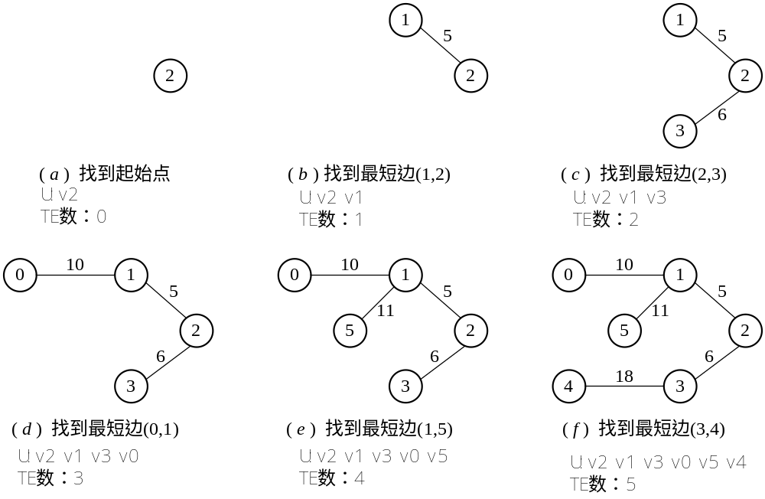
图13.13 Prim算法构造最小生成树的过程

Slide 114
克鲁斯卡尔算法（Kruskal）
假定 G=（V，E）
是一个具有n个顶点的连通网，

Slide 115
克鲁斯卡尔算法（Kruskal）
假定 G=（V，E）
是一个具有n个顶点的连通网，
T=( U,TE )
是G的最小生成树，

Slide 116
克鲁斯卡尔算法（Kruskal）
假定 G=（V，E）
是一个具有n个顶点的连通网，
T=( U,TE )
是G的最小生成树，
其中 U是T的顶点集合，

Slide 117
克鲁斯卡尔算法（Kruskal）
假定 G=（V，E）
是一个具有n个顶点的连通网，
T=( U,TE )
是G的最小生成树，
其中 U是T的顶点集合，
TE是T的边集合。

Slide 118
克鲁斯卡尔算法（Kruskal）
初始时，U=V，TE={ } ；

Slide 119
克鲁斯卡尔算法（Kruskal）
1
1
6
5
1
2
5
5
4
2
4
2
3
3
6
4
3
2
6
5
6
5
6
6
G
最小生成树

Slide 120
克鲁斯卡尔算法（Kruskal）
初始时，U=V，TE={ } ；
将图G中的边按照权值从小到大的顺序依次选取；

Slide 121
克鲁斯卡尔算法（Kruskal）
1
1
6
5
1
2
5
5
4
2
4
2
3
3
6
4
3
2
6
5
6
5
6
6
G
最小生成树

Slide 122
克鲁斯卡尔算法（Kruskal）
初始时，U=V，TE={ } ；
将图G中的边按照权值从小到大的顺序依次选取；
如果被选取的边不会使最小生成树形成回路，则将其放入TE中，作为T的一条边；

Slide 123
克鲁斯卡尔算法（Kruskal）
1
1
6
5
1
2
5
5
4
2
4
2
3
3
6
4
3
2
6
5
6
5
6
6
G
最小生成树

Slide 124
克鲁斯卡尔算法（Kruskal）
1
1
6
5
1
2
5
5
4
2
4
2
3
3
6
4
3
2
6
5
6
5
6
6
G
最小生成树

Slide 125
克鲁斯卡尔算法（Kruskal）
1
1
6
5
1
2
5
5
4
2
4
2
3
3
6
4
3
2
6
5
6
5
6
6
G
最小生成树

Slide 126
克鲁斯卡尔算法（Kruskal）
初始时，U=V，TE={ } ；
将图G中的边按照权值从小到大的顺序依次选取；
如果被选取的边不会使最小生成树形成回路，则将其放入TE中，作为T的一条边；
如果被选取的边使最小生成树形成回路，则将其舍弃，继续选取下一条权值最小的边；

Slide 127
克鲁斯卡尔算法（Kruskal）
1
1
6
5
1
2
5
5
4
2
4
2
3
3
6
4
3
2
6
5
6
5
6
6
G
最小生成树

Slide 128
克鲁斯卡尔算法（Kruskal）
1
1
6
5
1
2
5
5
4
2
4
2
3
3
6
4
3
2
6
5
6
5
6
6
G
最小生成树

Slide 129
克鲁斯卡尔算法（Kruskal）
1
1
6
5
1
2
5
5
4
2
4
2
3
3
6
4
3
2
6
5
6
5
6
6
G
最小生成树

Slide 130
克鲁斯卡尔算法（Kruskal）
初始时，U=V，TE={ } ；
将图G中的边按照权值从小到大的顺序依次选取；
如果被选取的边不会使最小生成树形成回路，则将其放入TE中，作为T的一条边；
如果被选取的边使最小生成树形成回路，则将其舍弃，继续选取下一条权值最小的边；
重复上述步骤直到TE中包含n-1条边。

Slide 131
克鲁斯卡尔算法（Kruskal）
1
1
6
5
1
2
5
5
4
2
4
2
3
3
6
4
3
2
6
5
6
5
6
6
G
最小生成树

Slide 132
本章总结
图的存储方法
邻接矩阵
邻接表（出边表）
图的遍历
深度优先搜索遍历（DFS）
广度优先搜索遍历（BFS）
最小生成树的构造
Prim（普里姆）算法
Kruskal（克鲁斯卡尔）算法

Slide 133
练习1、使用两种方法构造图G的最小生成树。 （设从1开始）
18
1
2
6
5
23
12
7
4
5
8
3
25
15
10
7
6
4
20

Slide 134
练习2、使用两种方法构造图G的最小生成树，给出按次序产生边的序列（设从1开始）。
12
1
2
5
15
8
3
20
6
10
8
4
5
4
9
6

